Slide 1

COMPUTER ALGORITHM
Sliding Puzzle
4조
(2015920011김준식, 2015920015김환석, 2015920016도우찬, 2015920017박민근, 2015920018박서원)

Slide 2
목차
기본방법
평가함수
탐색알고리즘1
탐색알고리즘2
문제해결
5*5 puzzle solve | Group 4

Slide 3
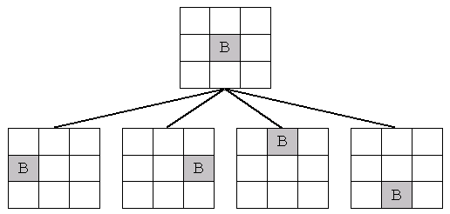
기본방법
 |  | B
왼쪽과 같이 하나의 게임판 상태에서 공백(B)을 중심으로 위, 아래, 왼쪽, 오른쪽으로 옮기는 경우, 4가지의 형태가 나타난다.
이것을 이용하여 자식노드가 2 ~ 4 개인 Tree 구조로 만들 수 있다.
이 Tree의 leaf node 중에 우리가 원하는 최종 목표가 있을 것이고, 이 최종 목표를 찾는다면 해당 게임판을 완성할 수 있는 경로를 알 수 있다.

Slide 4
평가함수
Inversion 함수
어떤 수 n에 대해, 그 뒤에 나오면서 n보다 작은 수가 있으면 그 갯수를 모두 세어, n의 inversion이라고 한다. 모든 수가 순서대로 놓여 있는 경우, 모든 수의 inversion은 0 이 된다.

Slide 5
탐색 알고리즘
Iterative Deepening A* (IDA*)
평가 함수 f(n) = g(n) + h(n)
g(n) = 루트에서 현재 상태까지 걸린 거리
h(n) = goal 까지 남아있는 예상 거리
방법 :
루트상태에서 goal 까지의 거리를 측정한 값을 Cutoff 값으로 설정한 후 깊이 우선 탐색을 한다. 탐색 도중 f(n) > Cutoff 인 노드를 만나면 해당 자식 노드로 더 이상 내려가지 않고, 다른 형제 노드로 이동하여 탐색을 계속 한다. 말그대로 깊이 제한을 두는 것이다. 모든 노드를 탐색하여도 goal 을 찾지 못했다면 Cutoff 를 좀더 증가 시켜 다시 탐색을 시작한다.

Slide 6
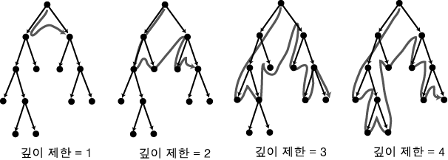
탐색 알고리즘
Iterative Deepening A* (IDA*)

Slide 7
탐색 알고리즘 2
근사탐색 (Approximate Search)
방법 :
n[0]가 시작 노드, n[g]가 목표 노드이고 (n[1], n[2], ... , n[g])가 중간 노드들이라고 하자. 우선 n[0]을 시작 노드로 하고 n[1]를 목표 노드로 하여 탐색을 시작한다. 탐색에 의해 n[1]까지의 경로가 찾아지면 n[1]을 시작 노드로 하고 다시 n[2]를 목표 노드로 하여 새로운 탐색을 시작하고, 이러한 과정을 n[g]까지의 경로가 찾아질 때까지 계속한다.
도입이유? 항상 최적의 경우만 찾으려 하면 금방 시간 제한을 넘기고 만다. 그래서 최적이 아니거나 항상 확실하게 목표 상태에 도달하지는 않는 계획을 허용함으로써 메모리나 시간상의 제약을 만족시키도록 하였다.

Slide 8

-> 퍼즐이 맞춰지는 경우

